Slide 1


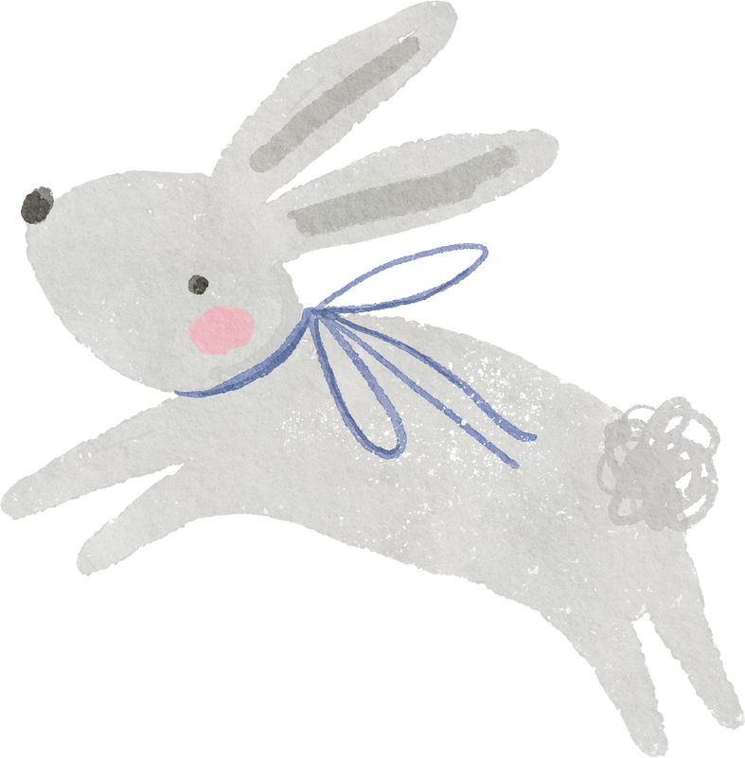




KHỞI ĐỘNG
Thử thách
SIÊU NHANH TRÍ
HS thi theo đội nhóm (3-4 nhóm)
HS có 10s quan sát câu hỏi
1 HS của nhóm giơ tay nhanh nhất để giành quyền trả lời
Nhóm nào đạt kết quả tốt nhất được xếp danh hiệu SIÊU NHANH TRÍ và nhận điểm tích cực.

Slide 2

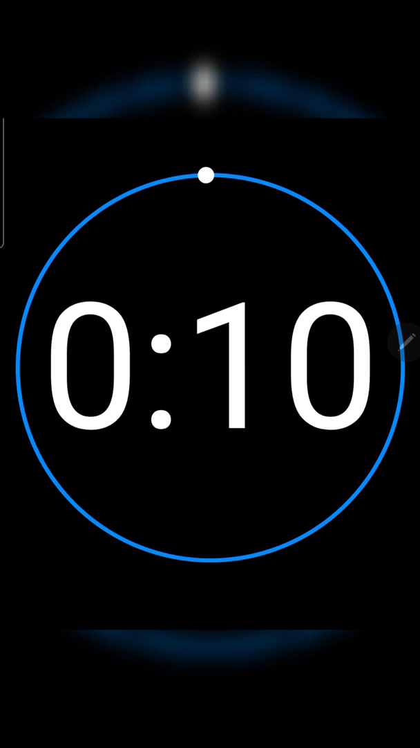
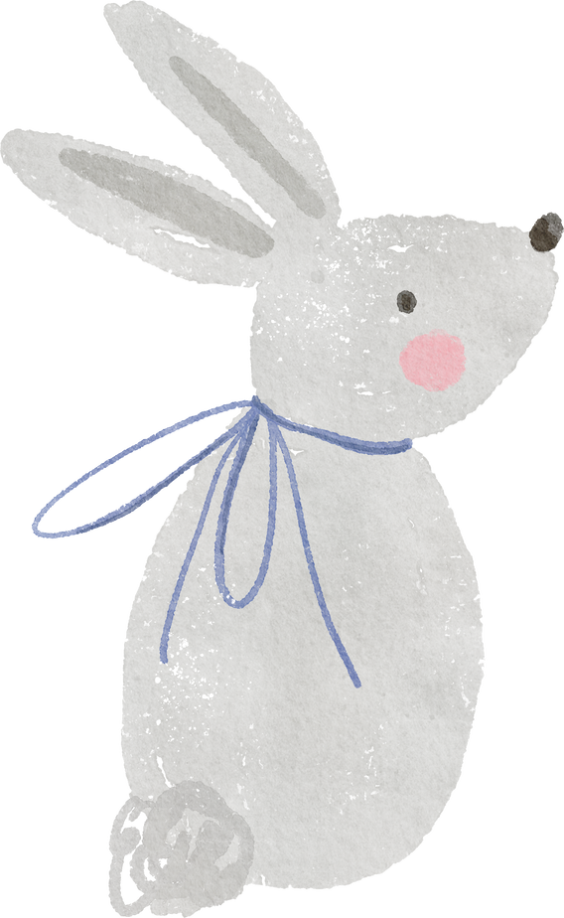
Câu 1
Đáp án: O. Ô. Ơ
Đây là chữ gì?
Ba anh cùng giống cái mình
Tròn xoe như trái trứng gà nhà tôi
Một anh đội mũ thật hay
Anh kia làm biếng, anh thời thêm râu.

Slide 3
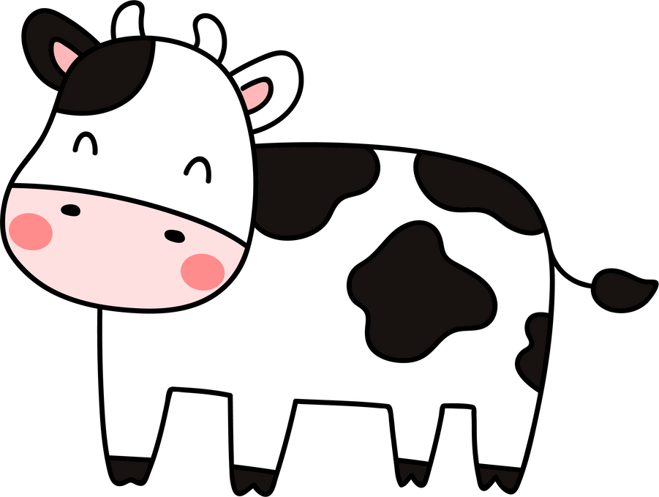
Câu 2
Đáp án: con ốc
Đây là con gì?
Con gì mồm bò mà không phải là mồm bò mà lại là mồm bò?

Slide 4
Câu 3
Đáp án: sầu riêng
Đây là quả gì?
Ngọt thơm sau lớp vỏ gai
Quả ngon lớn mãi cho ai đẹp lòng
Mời cô mời bác ăn cùng
______ mà hóa vui chung trăm nhà.

Slide 5
Câu 4
Đáp án: mái kèo
Điền từ còn thiếu trong câu ca dao sau:
Con cá đối bò trong cối đá
Con mèo cái nằm trên _____

Slide 6
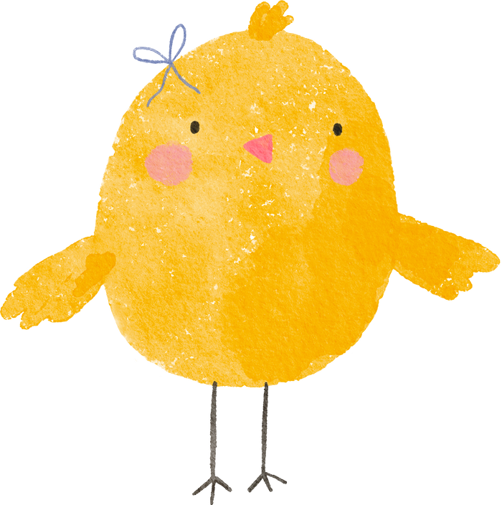
BÀI 2:
NHỮNG CUNG BẬC TÂM TRẠNG
THỰC HÀNH TIẾNG VIỆT
Biện pháp tu từ chơi chữ

Slide 7


I. TRI THỨC TIẾNG VIỆT
VỀ PHÉP CHƠI CHỮ
- HS làm việc theo cặp trong 5 phút, chia 3 dãy. Các cặp chung 1 dãy cùng hoàn thành 1 nhiệm vụ.
- Hoàn thành bài tập theo yêu cầu của GV (PHT số 1)
HS báo cáo kết quả của cặp mình (tối đa 2 phút / nhóm)
GV quay ngẫu nhiên https://wheelofnames.com/
HS xung phong

Slide 8
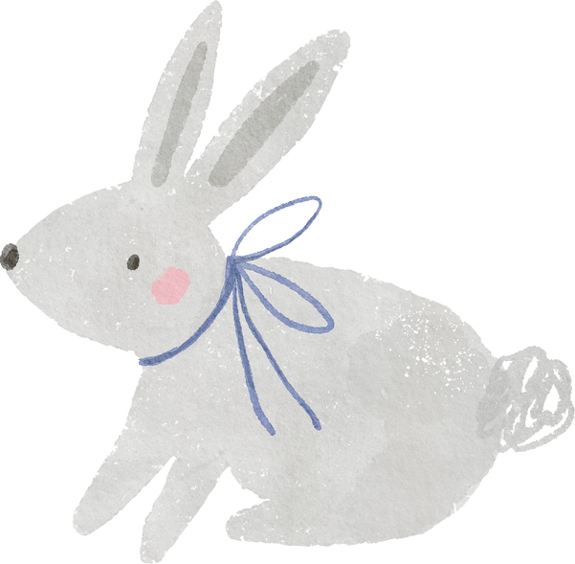

I. TRI THỨC TIẾNG VIỆT
VỀ PHÉP CHƠI CHỮ
Yêu cầu 1: Điền từ vào chỗ trống để hoàn thiện cách hiểu về phép tu từ chơi chữ:
Chơi chữ là biện pháp tu từ vận dụng các đặc điểm ngữ âm, ngữ nghĩa của từ ngữ một cách khéo léo nhằm đem lại những liên tưởng bất ngờ, thú vị cho người đọc (người nghe).

Slide 9

I. TRI THỨC TIẾNG VIỆT
VỀ PHÉP CHƠI CHỮ
Yêu cầu 2:
Đọc kĩ hộp thông tin trong SGK và khám phá các ngữ liệu sau đây. Hãy chỉ rõ:
Cách chơi chữ được dùng trong ngữ liệu là gì? Chỉ rõ dấu hiệu nhận biết của cách chơi chữ đó.
Nghệ thuật chơi chữ trong ngữ liệu đem lại cho em liên tưởng thú vị nào?

Slide 10
I. TRI THỨC TIẾNG VIỆT
VỀ PHÉP CHƠI CHỮ
Câu | Ngữ liệu | Cách chơi chữ | Dấu hiệu nhận biết | Ý nghĩa của chơi chữ
a1 | Trăng bao nhiêu tuổi trăng già, Núi bao nhiêu tuổi gọi là núi non?
a2 | Sánh với Na-va, “ranh tướng” Pháp Tiếng tăm nồng nặc ở Đông Dương.

Slide 11
I. TRI THỨC TIẾNG VIỆT VỀ PHÉP CHƠI CHỮ
Câu | Ngữ liệu | Cách chơi chữ | Dấu hiệu nhận biết | Ý nghĩa của chơi chữ
a1 | Trăng bao nhiêu tuổi trăng già, Núi bao nhiêu tuổi gọi là núi non? | Dùng từ đồng âm | Có từ đồng âm khác nghĩa trong câu: già – non (dùng chỉ tính chất của vật hoặc con người) -> non trong núi non nghĩa là núi. | Dùng non (mới mọc, mới sinh) trái nghĩa với già ở bên trên gợi ra liên tưởng hài hước, dí dỏm cho câu ca dao. Với cách dùng từ này, người nói tạo ra 1 câu đố thông minh không có lời giải.

Slide 12
I. TRI THỨC TIẾNG VIỆT VỀ PHÉP CHƠI CHỮ
Câu | Ngữ liệu | Cách chơi chữ | Dấu hiệu nhận biết | Ý nghĩa của chơi chữ
a2 | Sánh với Na-va, “ranh tướng” Pháp Tiếng tăm nồng nặc ở Đông Dương. | Dùng từ gần âm (trại âm) | Danh tướng – Ranh tướng gần âm với nhau | + Danh tướng: vị tướng tài năng, nức tiếng + Ranh tướng: Ranh (ma mãnh, bé nhỏ, oắt con)🡪Nhằm chế giễu sâu cay tên tướng giặc cướp nước.

Slide 13
I. TRI THỨC TIẾNG VIỆT
VỀ PHÉP CHƠI CHỮ
Câu | Ngữ liệu | Cách chơi chữ | Dấu hiệu nhận biết | Ý nghĩa của chơi chữ
b1 | Mênh mông muôn mẫu một màu mưa Mỏi mắt miên man mãi mịt mờ.
b2 | Cô công nói với cậu rùa Rồng ở dưới đất còn cua trên trời.

Slide 14
I. TRI THỨC TIẾNG VIỆT VỀ PHÉP CHƠI CHỮ
Câu | Ngữ liệu | Cách chơi chữ | Dấu hiệu nhận biết | Ý nghĩa của chơi chữ
b1 | Mênh mông muôn mẫu một màu mưa Mỏi mắt miên man mãi mịt mờ. | Dùng lối điệp âm | Các âm đầu “m” được lặp lại. | + Tạo ấn tượng về không gian mờ mịt + Khiến câu thơ thêm đặc sắc, dễ gần dễ thuộc.

Slide 15
I. TRI THỨC TIẾNG VIỆT VỀ PHÉP CHƠI CHỮ
Câu | Ngữ liệu | Cách chơi chữ | Dấu hiệu nhận biết | Ý nghĩa của chơi chữ
b2 | Cô công nói với cậu rùa Rồng ở dưới đất còn cua trên trời. | Nói lái | Công – rồng Rùa - cua | Tạo liên tưởng thú vị về sự ngược đời và tạo sự hài hước cho câu nói. Thanh điệu và vần dễ thuộc, dễ nhớ.

Slide 16
I. TRI THỨC TIẾNG VIỆT
VỀ PHÉP CHƠI CHỮ
Câu | Ngữ liệu | Cách chơi chữ | Dấu hiệu nhận biết | Ý nghĩa của chơi chữ
c1 | Ngọt thơm sau lớp vỏ gai Quả ngon lớn mãi cho ai đẹp lòng Mời cô mời bác ăn cùng Sầu riêng mà hóa vui chung trăm nhà. | Dùng từ trái nghĩa | Sầu riêng – vui chung | Tạo ý thơ bất ngờ thú vị

Slide 17
I. TRI THỨC TIẾNG VIỆT
VỀ PHÉP CHƠI CHỮ
Câu | Ngữ liệu | Cách chơi chữ | Dấu hiệu nhận biết | Ý nghĩa của chơi chữ
c2 | Chàng Cóc ơi! Chàng Cóc ơi! Thiếp bén duyên chàng có thế thôi. Nòng nọc đứt đuôi từ đây nhé, Ngàn vàng khôn chuộc dấu bôi vôi. | Dùng từ đồng nghĩa, gần nghĩa hoặc cùng trường nghĩa | Từ thuộc trường lưỡng cư: Cóc, bén, chuộc, Nòng nọc | Diễn đạt sáng tạo, thú vị làm nổi bật nhân vật chính (Tổng Cóc) Tạo liên tưởng dí dỏm, thú vị.

Slide 18

I. TRI THỨC TIẾNG VIỆT VỀ PHÉP CHƠI CHỮ
KHÁI NIỆM:
Chơi chữ là biện pháp tu từ vận dụng các đặc điểm ngữ âm, ngữ nghĩa của từ ngữ một cách khéo léo nhằm đem lại những liên tưởng bất ngờ, thú vị cho người đọc (người nghe).
CÁC CÁCH CHƠI CHỮ
Đồng âm
Điệp âm
Gần âm
Nói lái
Trái nghĩa/
Đồng nghĩa/
Gần nghĩa/
Cùng trường nghĩa
Những cách chơi chữ có thể được sử dụng độc lập hoặc kết hợp với nhau làm phong phú thêm cho tư duy, đồng thời tạo sự hấp dẫn, thú vị cho lời nói.

Slide 19

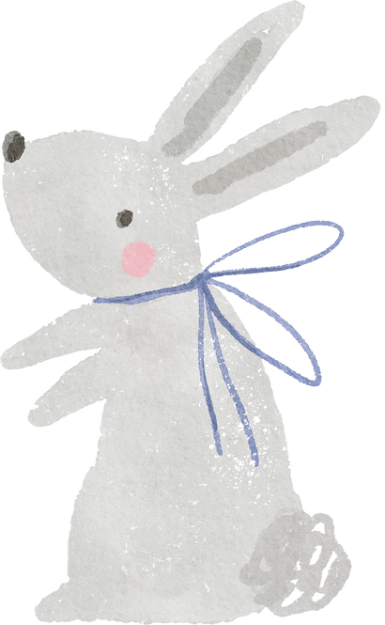
II. THỰC HÀNH VỀ PHÉP CHƠI CHỮ
Cộng hưởng trí tuệ!
Lớp chia thành 3 nhóm. GV chuẩn bị bảng phụ / giấy A3 cho HS luyện tập.
Tổ chức thực hành qua trò chơi kiến thức, chia thành 3 chặng tương ứng với các BT theo cấp độ.
HS trả lời và thống nhất câu trả lời chung, viết vào bảng. GV chấm đáp án trên bảng được giơ lên.
Ở chặng 2 & 3 & 4: GV chấm chữa bài HS trên bảng.

Slide 20
II. THỰC HÀNH VỀ PHÉP CHƠI CHỮ
Chặng 1 | Chặng 2 | Chặng 3 | Chặng 4
15s / câu | 2 phút / câu | 3 phút | 3 phút
30 điểm(5đ / 1 câu đúng) | 30 điểm+ Chỉ rõ: 10 điểm+ Phân loại: 10 điểm+ Tác dụng: 10 điểm | 30 điểm+ Sưu tầm được: 20 điểm+ Tác dụng: 10 điểm | 10 điểm

Slide 21

II. THỰC HÀNH VỀ PHÉP CHƠI CHỮ
Chặng 1
Chỉ ra từ ngữ sử dụng phép chơi chữ trong ngữ liệu
Phân loại cách chơi chữ trong từ ngữ đó.

Slide 22
II. THỰC HÀNH VỀ PHÉP CHƠI CHỮ
a. Một nghề cho chín còn hơn chín nghề. (Tục ngữ)
Câu | Biểu hiện của chơi chữ | Cách chơi chữ
a | Chín (chín chắn, tài giỏi) – chín (số lượng) | Đồng âm

Slide 23
II. THỰC HÀNH VỀ PHÉP CHƠI CHỮ
b. Nấu đậu phụ cho cha ăn
Sắc ích mẫu cho mẹ uống
(Câu đối)
Câu | Biểu hiện của chơi chữ | Cách chơi chữ
b | Phụ - cha Mẫu – mẹ | Dùng từ đồng nghĩa

Slide 24
II. THỰC HÀNH VỀ PHÉP CHƠI CHỮ
c. Giậu rào mắt cáo, mèo chui lọt
Rổ nức lòng tôm, tép nhảy qua
(Nguyễn Huy Lượng)
Câu | Biểu hiện của chơi chữ | Cách chơi chữ
c | Cáo - mèo, tôm – tép, giậu - rào | Dùng từ gần nghĩa

Slide 25
II. THỰC HÀNH VỀ PHÉP CHƠI CHỮ
d. Bánh cả thúng sao gọi là bánh ít?
Trầu cả khay sao dám gọi trầu không?
(Ca dao)
Câu | Biểu hiện của chơi chữ | Cách chơi chữ
d | Ít - Cả thúng không - Cả khay | Dùng từ trái nghĩa

Slide 26
II. THỰC HÀNH VỀ PHÉP CHƠI CHỮ
e. Thấy nếp thì lại thèm xôi
Ngồi bên thúng gạo thấy nồi cơm thơm.
(Ca dao)
Câu | Biểu hiện của chơi chữ | Cách chơi chữ
e | Nếp – gạo Xôi - cơm | Từ gần nghĩa

Slide 27
II. THỰC HÀNH VỀ PHÉP CHƠI CHỮ
g. Con ngựa đá đá con ngựa đá, con ngựa đá không đá con ngựa.
(Vế đối cổ)
Câu | Biểu hiện của chơi chữ | Cách chơi chữ
g | Đá (chất liệu) – đá (hành động bằng chân) | Đồng âm

Slide 28
II. THỰC HÀNH VỀ PHÉP CHƠI CHỮ
Chặng 2
Chỉ ra từ ngữ sử dụng phép chơi chữ trong ngữ liệu
Phân loại cách chơi chữ trong từ ngữ đó.
Phân tích tác dụng của phép chơi chữ trong ngữ liệu.
Nhóm 1:
Ngữ liệu h
Bài 1 SGK
Nhóm 1:
Ngữ liệu i
Bài 1 SGK
Nhóm 1:
Ngữ liệu k
Bài 1 SGK

Slide 29
II. THỰC HÀNH VỀ PHÉP CHƠI CHỮ
Anh Hươu đi chợ Đồng Nai
Bước qua Bến Nghé, ngồi nhai thịt bò.
(Ca dao)
Phép chơi chữ: Hươu, nai, nghé, bò
Cách chơi chữ: sử dụng từ có cùng trường nghĩa
Tác dụng: Vừa giới thiệu được các địa danh của miền Nam, vừa tạo sự hài hước dí dỏm, thông minh trong việc dùng từ ngữ.

Slide 30
II. THỰC HÀNH VỀ PHÉP CHƠI CHỮ
Con cá đối nằm trong cối đá
Con mèo cái nằm trên mái kèo
Trách cha mẹ em nghèo, anh nỡ phụ duyên em (Ca dao)
Tác dụng:
+Nói lái tạo cảm giác trái ngang, khó thành sự thật.
+ Tạo liên tưởng sâu xa về hoàn cảnh sống khác biệt khó nên duyên của đôi trai gái.
Phép chơi chữ: Cá đối – cối đá; Mèo cái – mái kèo
Cách chơi chữ: nói lái

Slide 31
II. THỰC HÀNH VỀ PHÉP CHƠI CHỮ
Một trăm thứ dầu, dầu xoa không ai thắp;
Một trăm thứ bắp, bắp chuối không ai rang;
Một trăm thứ than, than thân không ai quạt;
Một trăm thứ bạc, bạc tình bán chẳng ai mua.
Chơi chữ:
Một trăm - Không
Cách chơi chữ: dùng từ trái nghĩa
Tác dụng: Tạo liên tưởng thú vị về sự trái ngược, không tồn tại trong đời sống.

Slide 32
II. THỰC HÀNH VỀ PHÉP CHƠI CHỮ
Chặng 3
Sưu tầm trong văn học hoặc trong sinh hoạt hàng ngày có trường hợp sử dụng biện pháp tu từ chơi chữ.
Nêu tác dụng biểu đạt của chơi chữ trong trường hợp đó.

Slide 33
Ví dụ về chơi chữ
"Chị Xuân đi chợ mùa hè
Mua cá thu về chợ hãy còn đông".
Cách hiểu 1: “Xuân” là tên của một chị gái, “thu” là tên của một loài cá, “đông” là chỉ tính chất của chợ tức là nhiều người, chị Xuân đã đi chợ vào mùa hè và mua cá thu, lúc chị đi về chợ vẫn còn nhiều người.
Cách hiểu 2: Dùng chơi chữ: Xuân, Hạ, Thu, Đông” là tên của bốn mùa trong một năm, là hiện tượng tự nhiên trong thiên nhiên. --> Cách dùng từ đồng âm này giúp câu thơ trở nên hóm hỉnh, hài hước.

Slide 34
II. THỰC HÀNH VỀ PHÉP CHƠI CHỮ
Chặng 4
Sử dụng phép chơi chữ sáng tạo khẩu hiệu / slogan cho các thương hiệu hoặc khẩu hiệu trong học tập.
Tham khảo ví dụ từ một số cách chơi chữ của slogan các nhãn hiệu lớn hoặc cách chơi chữ trong quảng cáo...

Slide 35

II. THỰC HÀNH VỀ PHÉP CHƠI CHỮ
Sử dụng từ cùng trường nghĩa: SỨC KHỎE – ĐỀ KHÁNG
→ Nhấn mạnh công dụng của đối tượng
Notes:
Sử dụng từ cùng trường nghĩa: SỨC KHỎE – ĐỀ KHÁNG → Nhấn mạnh công dụng của đối tượng

Slide 36



II. THỰC HÀNH VỀ PHÉP CHƠI CHỮ
Sử dụng từ ngữ đồng âm – gần âm tạo cảm giác mới mẻ, thú vị

Slide 37
II. THỰC HÀNH VỀ PHÉP CHƠI CHỮ
Viết ngắn
Hoàn thành phiếu viết ngắn ở nhà. (PHT số 2)
Tại lớp: Lập dàn ý cho đoạn văn theo mô hình
MĐ
TĐ
KĐ

Slide 38
Dàn ý gợi ý
Viết đoạn văn khoảng 7 đến 9 câu nêu cảm nhận của em về cái hay của phép chơi chữ trong một tác phẩm em sưu tầm được.
Gạch chân và chú thích rõ phép chơi chữ được sử dụng.
MĐ | Giới thiệu tác phẩm, tác giả và phép chơi chữ được sử dụng.
TĐ | + Làm rõ cơ chế của phép chơi chữ + Phân tích tác dụng của phép chơi chữ trong ngữ liệu + Cảm nhận về sự sáng tạo của tác giả / thông điệp / ý nghĩa của tác phẩm
KĐ | Khẳng định lại giá trị độc đáo của chơi chữ trong văn chương và đời sống.

Slide 39
CẢM ƠN CÁC EM!

